Slide 1
Дифференцирование показательной и логарифмической функций
Урок алгебры, 11 класс,
УМК А.Г. Мордковича,
учитель Малышкина Т.Н.

Slide 2
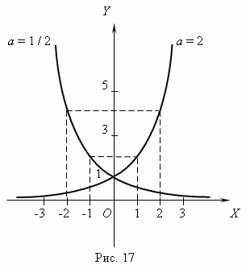
Функция у=$а^{х}$, свойства и график

Slide 3
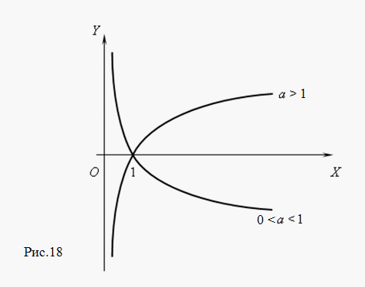
Функция у=loga(x), свойства и график

Slide 4
Формулы производных
($е^{х})′=е^{х}$
Найдите точку минимума функции
у=(х+16)$е^{х−16}$

Slide 5
Формулы производных
($\ln{х)′=\frac{1}{х}}$
Найдите точку максимума функции
y=ln(x+5)-2x+9

Slide 6
Задание
Найдите точку максимума функции
у=${11}^{6х−х^{2}}$
у=$\log_{2}\left(2+2х−х^{2}\right)−2$

Slide 7
Проблема
Незнание формулы производной показательной функции с основанием а
Незнание формулы производной логарифмический функции с основанием а

Slide 8
Вывод формул
Что знаем? | Не знаем?
($е^{х})′=е^{х}$ | ($а^{х})′=?$
Поиск решения
а=$е^{\ln{а}}$
$а^{х}$=$е^{х\ln{а}}$
$(а^{х})′$=${(е}^{х\ln{а}})′=lna∗е^{х\ln{а}}$=$а^{х}\ln{а}$

Slide 9
Вывод формул
Что знаем? | Не знаем?
($\ln{х)′=\frac{1}{х}}$ | ($\log_{а}{х)′}$ - ?
Поиск решения
$$\log_{а}{х=\frac{\ln{х}}{\ln{а}}}$$
$${(log}_{а}{х)′=(\frac{\ln{х}}{\ln{а}})′=}\frac{1}{х\ln{а}}$$

Slide 10
Какие предыдущие знания мы использовали?
Основное логарифмическое тождество
Формула перехода к новому основанию
Правила дифференцирования
Формулы производных элементарных функций

